Slide 1
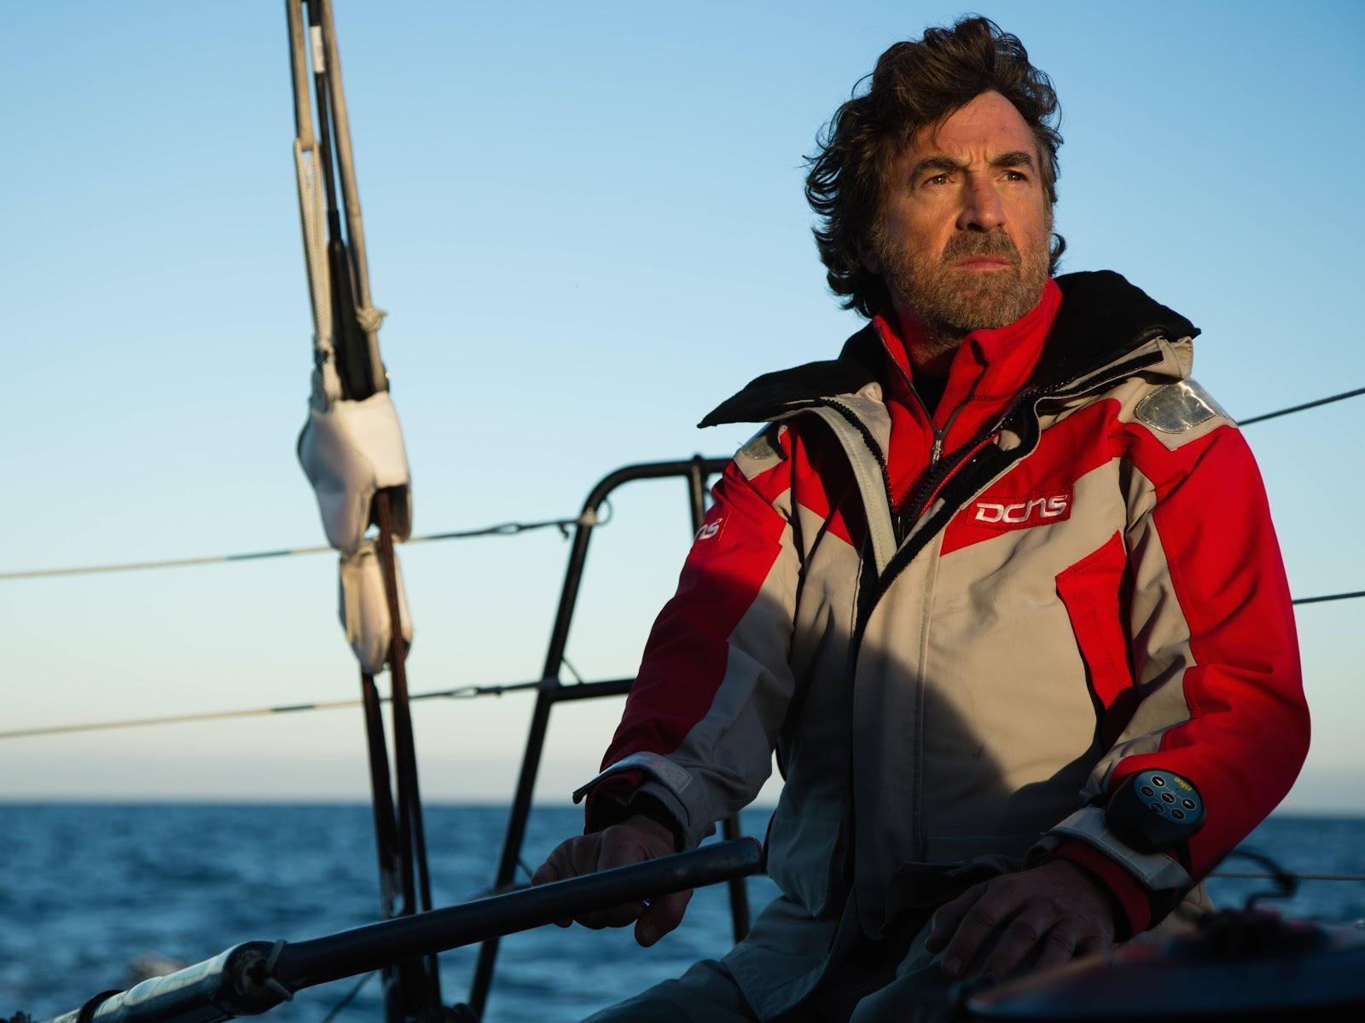
ISIS Edith Stein
In Solitario
15 dicembre 2014

Slide 2
Yann può essere un vincitore capace e astuto. Perché sceglie invece di ritirarsi dalla gara?

Slide 3
Anziché essere un vincitore Yann sceglie di ritirarsi a causa del regolamento e dell’amicizia nata con Manò

Slide 4
Yann racconta delle bugie al suo team di terra. È giusto? Perché?

Slide 5
Dire bugie è generalmente sbagliato, ma alla fine del film si capisce che lo fa in buona fede

Slide 6
Quando nasce la simpatia tra Marie e Lea? Perché?

Slide 7
Nasce nel momento in
cui parlano la sera perché Lea capisce
di non essere sola

Slide 8
Perché Manò crede di avere una maledizione?

Slide 9
Perché, a causa delle scarse conoscenze mediche, hanno interpretato la difficoltà a respirare come una maledizione

Slide 10
Perché all’inizio Lea è infelice? Che rapporto ha con i suoi
compagni? E con il papà?

Slide 11
Perché sentiva la mancanza del padre. Ha una relazione difficile coi compagni poiché chiedono continuamente del genitore. Col padre ha un buon rapporto

Slide 12
Come cambia Yann mentre si svolge la regata?

Slide 13
Prima Yann è un uomo solitario e scontroso, ma poi diventa generoso e altruista

